Slide 1
Objective
Mahasiswa mampu menjelaskan Operasi Baris Elementer (OBE)
Mampu menyelesaikan Invers matriks menggunakan OBE
Mampu menyelesaikan Invers matriks menggunakan matriks adjoint

Slide 2
Definisi
Operasi Baris Elementer (OBE) merupakan suatu operasi yang diterapkan pada baris suatu matriks.
OBE bisa digunakan untuk menentukan invers suatu matriks dan menyelesaikan suatu sistem persamaan linear (SPL).
OBE menjadi dasar penyelesaian matriks menggunkan teknik Eliminasi Gauss , Gauss-Jordan, Gauss-Seidell

Slide 3
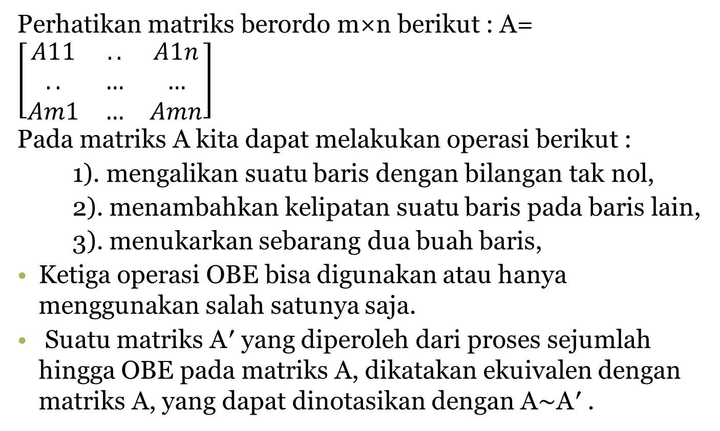
Cara OBE :
Perhatikan matriks berordo m×n berikut : A= $\left[\begin{matrix}A11 & .. & A1n \\ .. & … & … \\ Am1 & … & Amn\end{matrix}\right]$
Pada matriks A kita dapat melakukan operasi berikut :
1). mengalikan suatu baris dengan bilangan tak nol,
2). menambahkan kelipatan suatu baris pada baris lain,
3). menukarkan sebarang dua buah baris,
Ketiga operasi OBE bisa digunakan atau hanya menggunakan salah satunya saja.
Suatu matriks A′ yang diperoleh dari proses sejumlah hingga OBE pada matriks A, dikatakan ekuivalen dengan matriks A, yang dapat dinotasikan dengan A∼A′ .

Slide 4
Invers menggunakan Metode OBE
Untuk menentukan balikan (invers) dari matriks A
yang dapat dibalik dengan menggunakan metode
Operasi Baris Elementer, kita harus melakukan
sejumlah operasi baris elementer untuk mereduksi A
menjadi matriks identitas dan melakukan opersi yang
sama terhadap I_{n} untuk memperoleh A⁻¹.
Langkah penyelesaian
Gabungkan matriks identitas ke sebelah kanan A
[ A | I ]
2. Lakukan operasi baris elementer, sehingga [ A | I ]
menjadi [ I | A⁻¹]

Slide 5
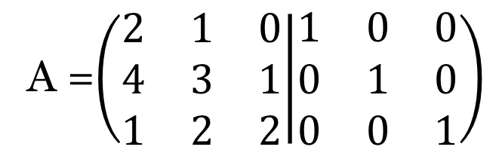
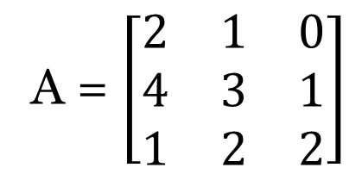
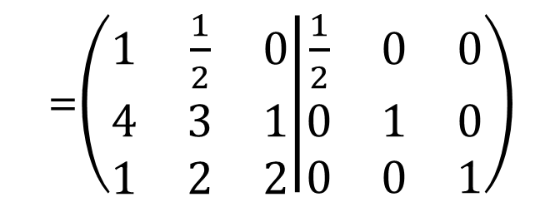
Tentukan Invers dari matriks berikut dengan menggunakan
operasi baris elementer.
A = $\left[\begin{matrix}2 & 1 & 0 \\ 4 & 3 & 1 \\ 1 & 2 & 2\end{matrix}\right]$
Penyelesaian
A =$\left(\begin{matrix}2 & 1 & 0 \\ 4 & 3 & 1 \\ 1 & 2 & 2\end{matrix} | \begin{matrix}1 & 0 & 0 \\ 0 & 1 & 0 \\ 0 & 0 & 1\end{matrix}\right)$
1/2 R₁
=$\left(\begin{matrix}1 & \frac{1}{2} & 0 \\ 4 & 3 & 1 \\ 1 & 2 & 2\end{matrix} | \begin{matrix}\frac{1}{2} & 0 & 0 \\ 0 & 1 & 0 \\ 0 & 0 & 1\end{matrix}\right)$
R₂ –4R₁
R₃ –R₁

Slide 6
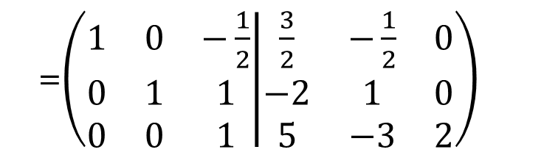
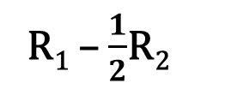

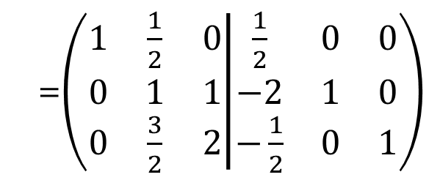
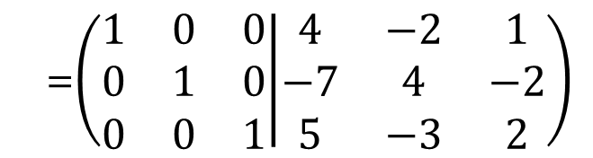
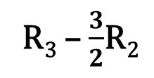
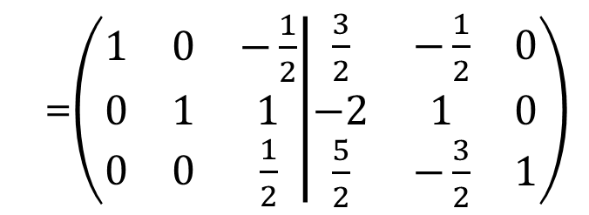
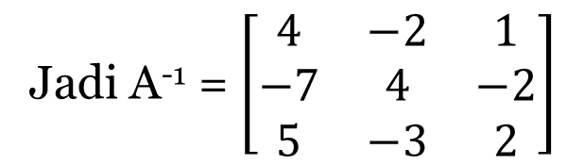
=$\left(\begin{matrix}1 & \frac{1}{2} & 0 \\ 0 & 1 & 1 \\ 0 & \frac{3}{2} & 2\end{matrix} | \begin{matrix}\frac{1}{2} & 0 & 0 \\ −2 & 1 & 0 \\ −\frac{1}{2} & 0 & 1\end{matrix}\right)$
R₁ – $\frac{1}{2}$R₂
R₃ – $\frac{3}{2}$R₂
=$\left(\begin{matrix}1 & 0 & −\frac{1}{2} \\ 0 & 1 & 1 \\ 0 & 0 & \frac{1}{2}\end{matrix} | \begin{matrix}\frac{3}{2} & −\frac{1}{2} & 0 \\ −2 & 1 & 0 \\ \frac{5}{2} & −\frac{3}{2} & 1\end{matrix}\right)$
2R₃
=$\left(\begin{matrix}1 & 0 & −\frac{1}{2} \\ 0 & 1 & 1 \\ 0 & 0 & 1\end{matrix} | \begin{matrix}\frac{3}{2} & −\frac{1}{2} & 0 \\ −2 & 1 & 0 \\ 5 & −3 & 2\end{matrix}\right)$
R₁ + $\frac{1}{2}$R₃
R₂ - R₃
=$\left(\begin{matrix}1 & 0 & 0 \\ 0 & 1 & 0 \\ 0 & 0 & 1\end{matrix} | \begin{matrix}4 & −2 & 1 \\ −7 & 4 & −2 \\ 5 & −3 & 2\end{matrix}\right)$
Jadi A⁻¹ = $\left[\begin{matrix}4 & −2 & 1 \\ −7 & 4 & −2 \\ 5 & −3 & 2\end{matrix}\right]$

Slide 7
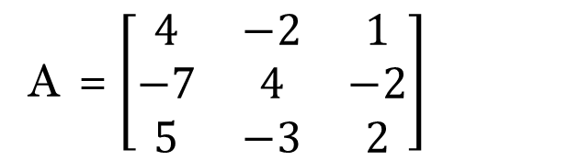
Latihan
Cari Invers untuk Matriks menggunakan OBE (Operasi Baris Elementer)
A = $\left[\begin{matrix}4 & −2 & 1 \\ −7 & 4 & −2 \\ 5 & −3 & 2\end{matrix}\right]$

Slide 8
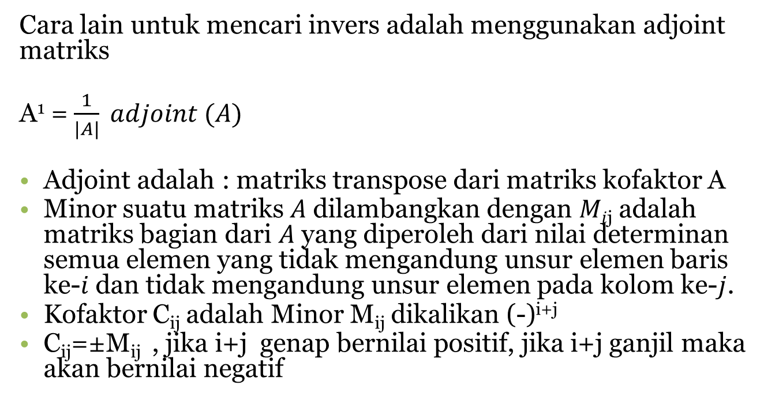
Invers menggunakan matriks adjoint
Cara lain untuk mencari invers adalah menggunakan adjoint matriks
A¹ = $\frac{1}{|A|} adjoint (A)$
Adjoint adalah : matriks transpose dari matriks kofaktor A
Minor suatu matriks 𝐴 dilambangkan dengan 𝑀_{𝑖j} adalah matriks bagian dari 𝐴 yang diperoleh dari nilai determinan semua elemen yang tidak mengandung unsur elemen baris ke-𝑖 dan tidak mengandung unsur elemen pada kolom ke-𝑗.
Kofaktor C_{ij} adalah Minor M_{ij} dikalikan (-)^{i+j}
C_{ij}=±M_{ij} , jika i+j genap bernilai positif, jika i+j ganjil maka akan bernilai negatif

Slide 9
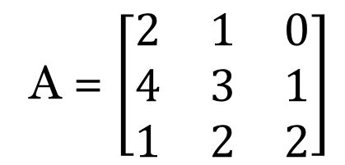
Contoh
Tentukan Invers dari matriks berikut dengan menggunakan
Matriks adjoint
A = $\left[\begin{matrix}2 & 1 & 0 \\ 4 & 3 & 1 \\ 1 & 2 & 2\end{matrix}\right]$

Slide 10

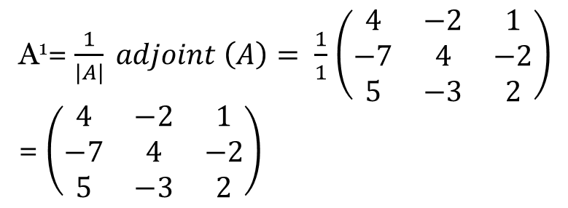


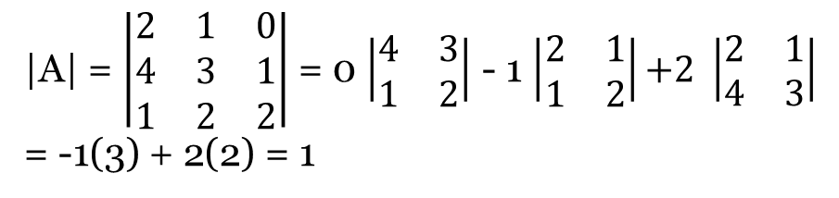
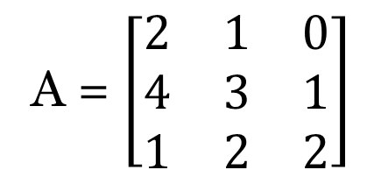






C31 = +M31 = $\left|\begin{matrix}1 & 0 \\ 3 & 1\end{matrix}\right|=1$
A = $\left[\begin{matrix}2 & 1 & 0 \\ 4 & 3 & 1 \\ 1 & 2 & 2\end{matrix}\right]$
C32 = -M32 = $\left|\begin{matrix}2 & 0 \\ 4 & 1\end{matrix}\right|=−2$
C33 = +M33 = $\left|\begin{matrix}2 & 1 \\ 4 & 3\end{matrix}\right|=2$
C11 = +M11 = $\left|\begin{matrix}3 & 1 \\ 2 & 2\end{matrix}\right|=4$
C12 = -M12 = $\left|\begin{matrix}4 & 1 \\ 1 & 2\end{matrix}\right|=−7$
|A| = $\left|\begin{matrix}2 & 1 & 0 \\ 4 & 3 & 1 \\ 1 & 2 & 2\end{matrix}\right|$ = 0 $\left|\begin{matrix}4 & 3 \\ 1 & 2\end{matrix}\right|$ - 1 $\left|\begin{matrix}2 & 1 \\ 1 & 2\end{matrix}\right|\text{+2} \left|\begin{matrix}2 & 1 \\ 4 & 3\end{matrix}\right|$
= -1(3) + 2(2) = 1
C13 = +M13 = $\left|\begin{matrix}4 & 3 \\ 1 & 2\end{matrix}\right|=5$
A¹= $\frac{1}{|A|} adjoint \left(A\right)= \frac{1}{1}$ $\left(\begin{matrix}4 & −2 & 1 \\ −7 & 4 & −2 \\ 5 & −3 & 2\end{matrix}\right)$
= $\left(\begin{matrix}4 & −2 & 1 \\ −7 & 4 & −2 \\ 5 & −3 & 2\end{matrix}\right)$
C21 = -M21 = $\left|\begin{matrix}1 & 0 \\ 2 & 2\end{matrix}\right|=−2$
C22 = +M22 = $\left|\begin{matrix}2 & 0 \\ 1 & 2\end{matrix}\right|=4$
C23 = -M23 = $\left|\begin{matrix}2 & 1 \\ 1 & 2\end{matrix}\right|=−3$

Slide 11
Latihan
Cari Invers untuk Matriks menggunakan matriks adjoint A
A = $\left[\begin{matrix}4 & −2 & 1 \\ −7 & 4 & −2 \\ 5 & −3 & 2\end{matrix}\right]$

Slide 12
Chapter 8
Operasi Baris Elementer

